Slide 1
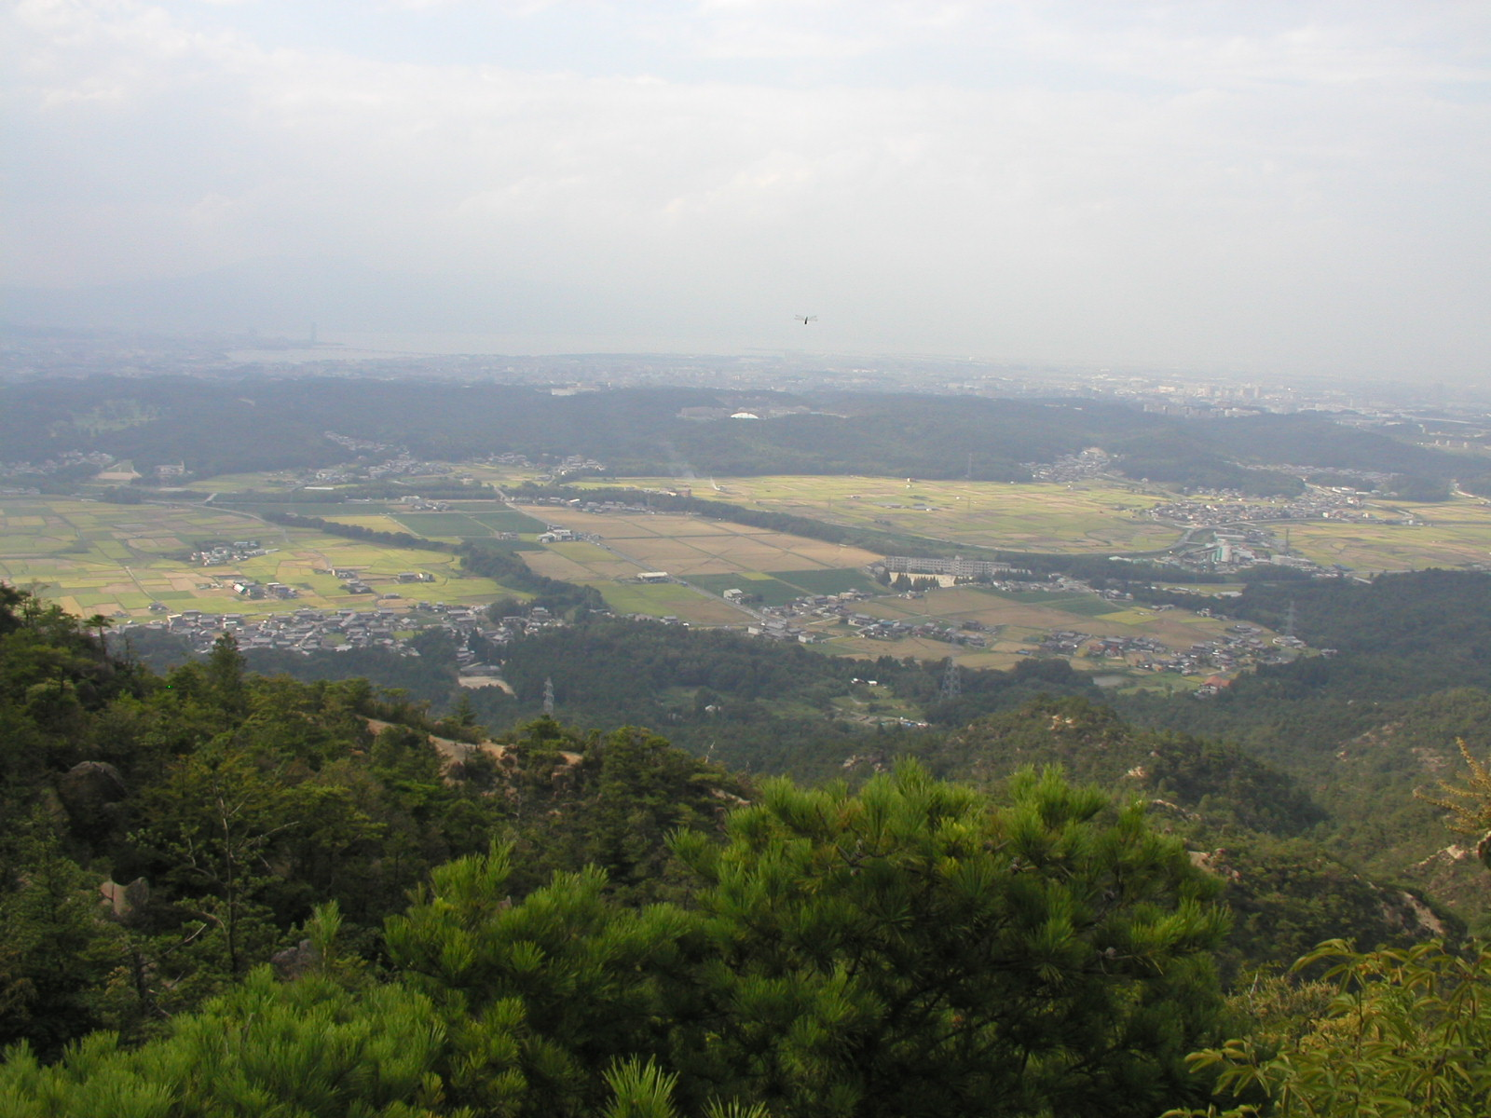
７－８．里山の自然観察
龍谷大学理工学部
宮浦 富保
2013年5月26日
放送大学面接授業
里山から考える持続可能な生活

Slide 2
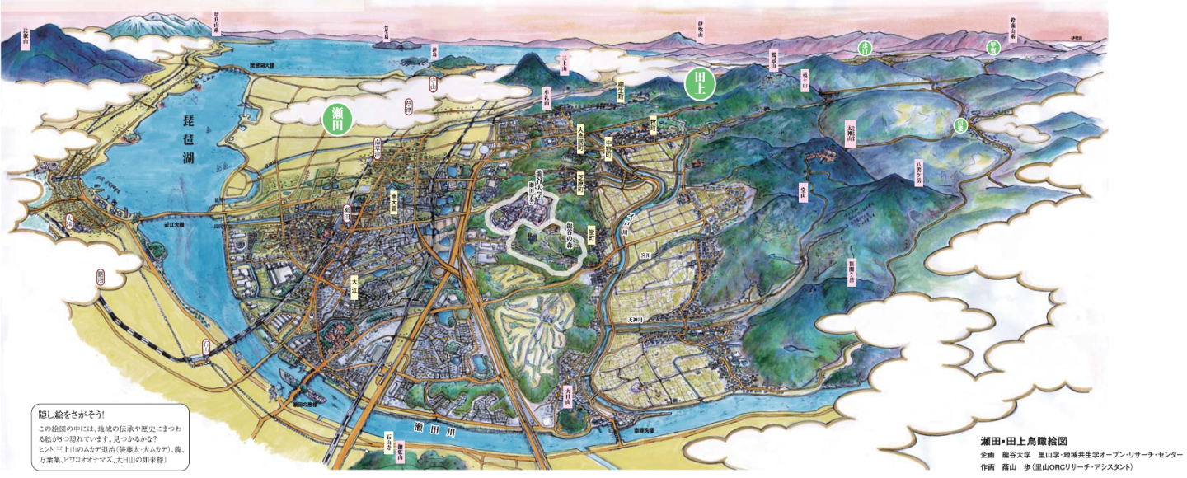

Slide 3
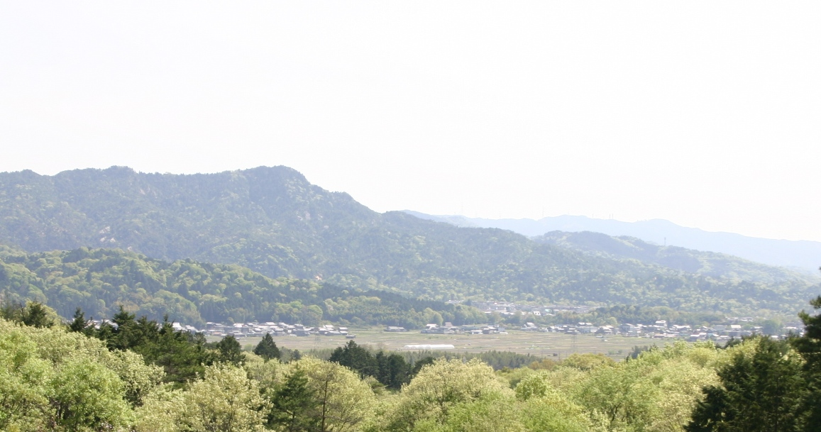
里山 ： 人間と自然の共生の場
薪や柴、落ち葉、木の実、狩猟動物
狭義 ＝ 農用林： 肥料や、農家が消費する薪・木材が供給される森林
（農家の生活や農業生産と結びついた林野≡広辞苑）
刈敷き 、落ち葉掻き（木の葉掻き）、柴刈り
入会地として地域社会の中で共同利用 →社会規制→地域文化
自然環境 ←→ 生活様式 ←→ 文化

Slide 4
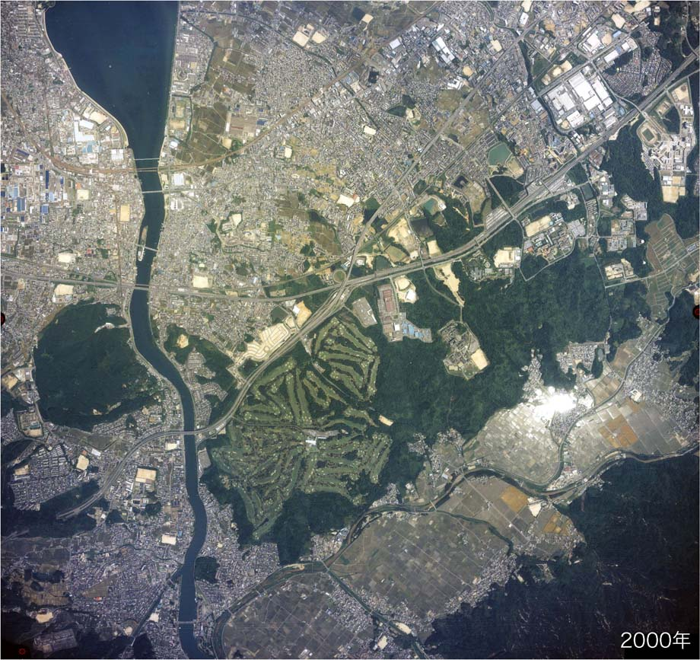
琵琶湖
瀬田駅
龍谷の森

Slide 5
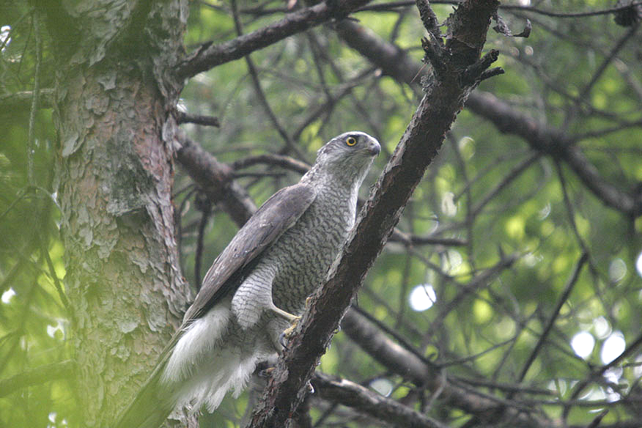
オオタカ

Slide 6
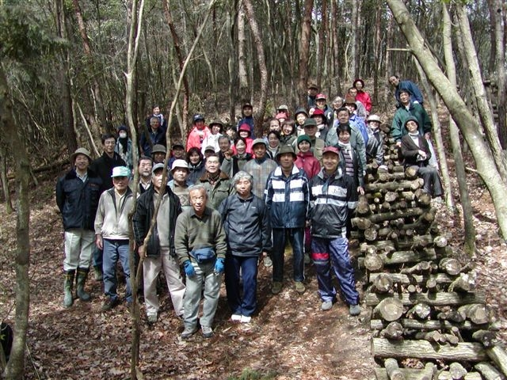
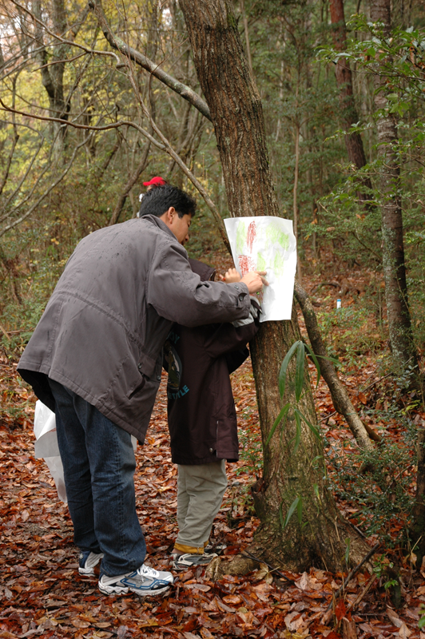
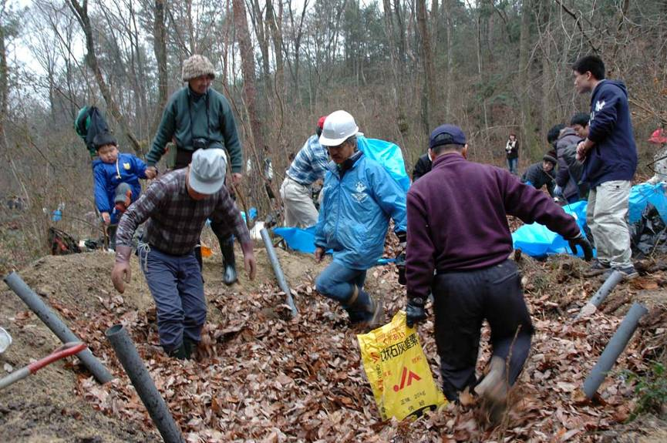
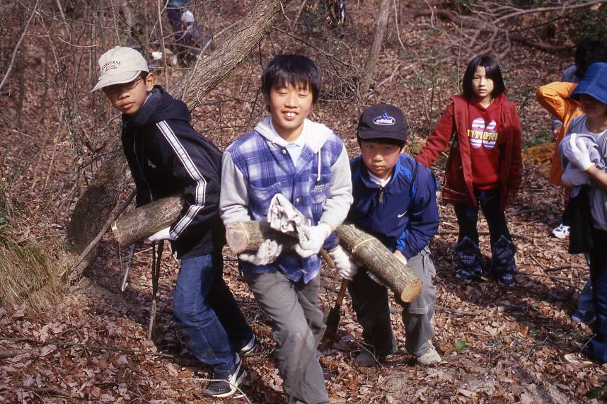

Slide 7
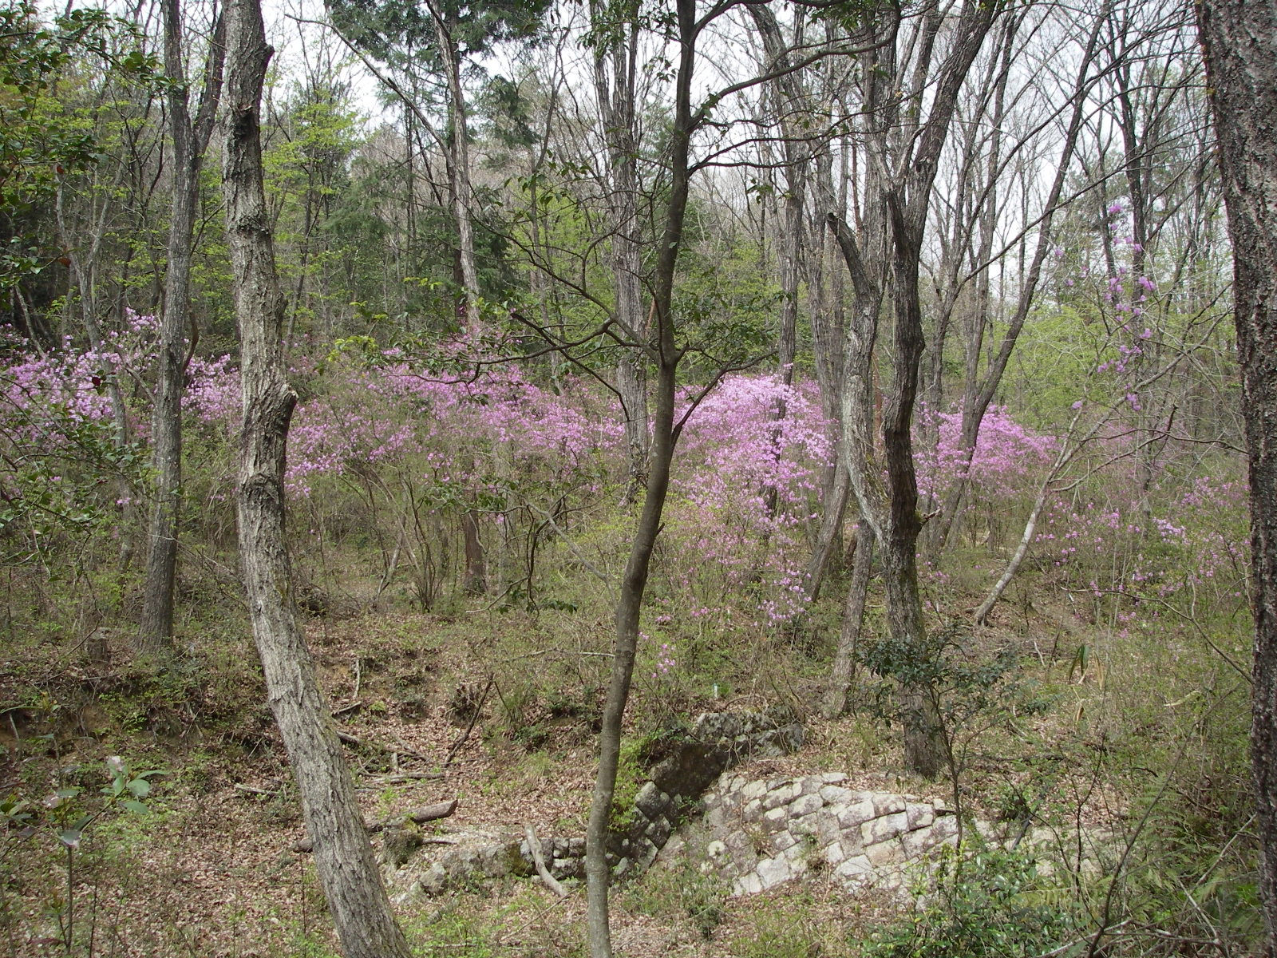
19

Slide 8
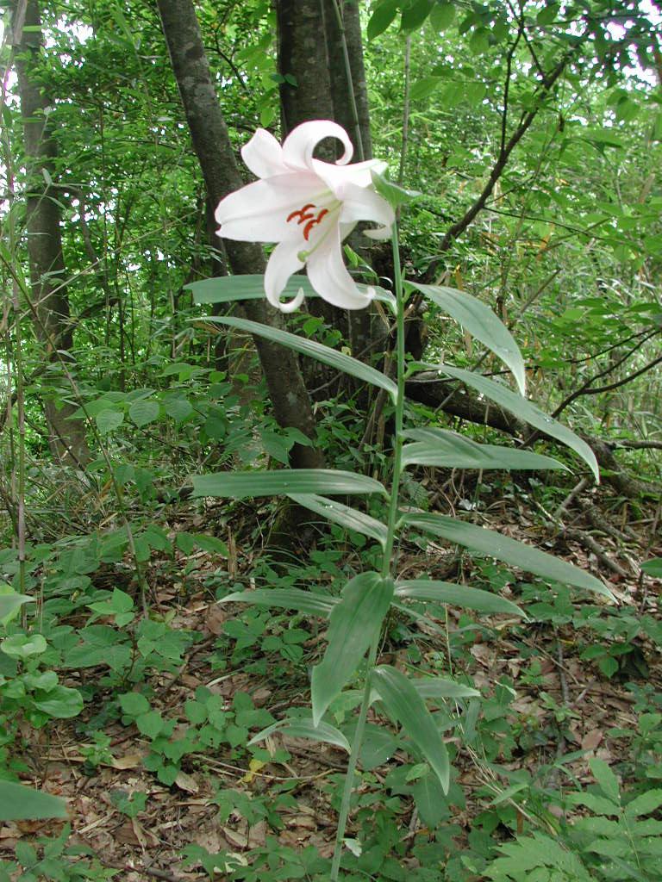
キンラン(Cephalanthera falcata)
ササユリ(Lilium japonicum)

Slide 9
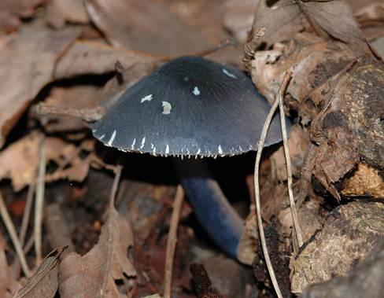
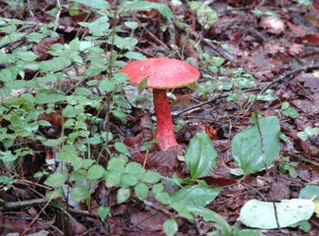
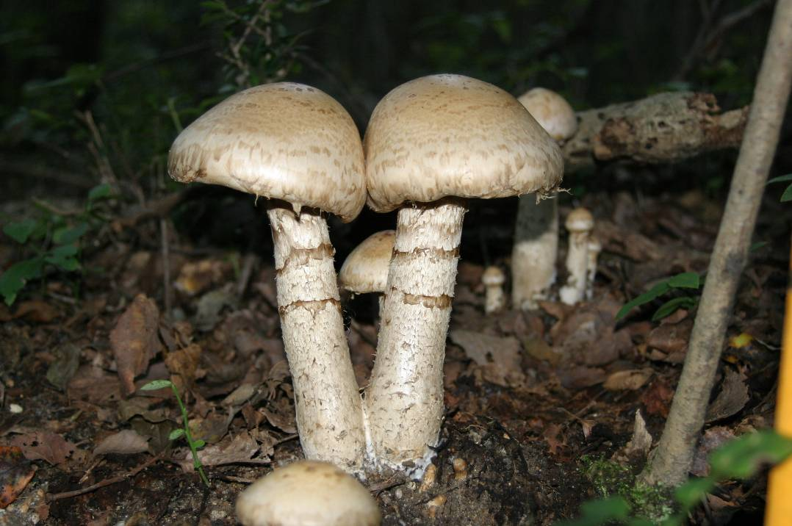
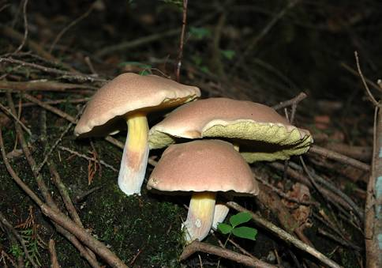
コンイロイッポンシメジ（基準産地 瀬田）
Rhodophyllus cyanoniger (Hongo) Hongo
ベニイグチ（基準産地 瀬田）
Heimiella japonica Hongo
ナガエノスギタケ Hebeloma radicosum
New mushroom

Slide 10
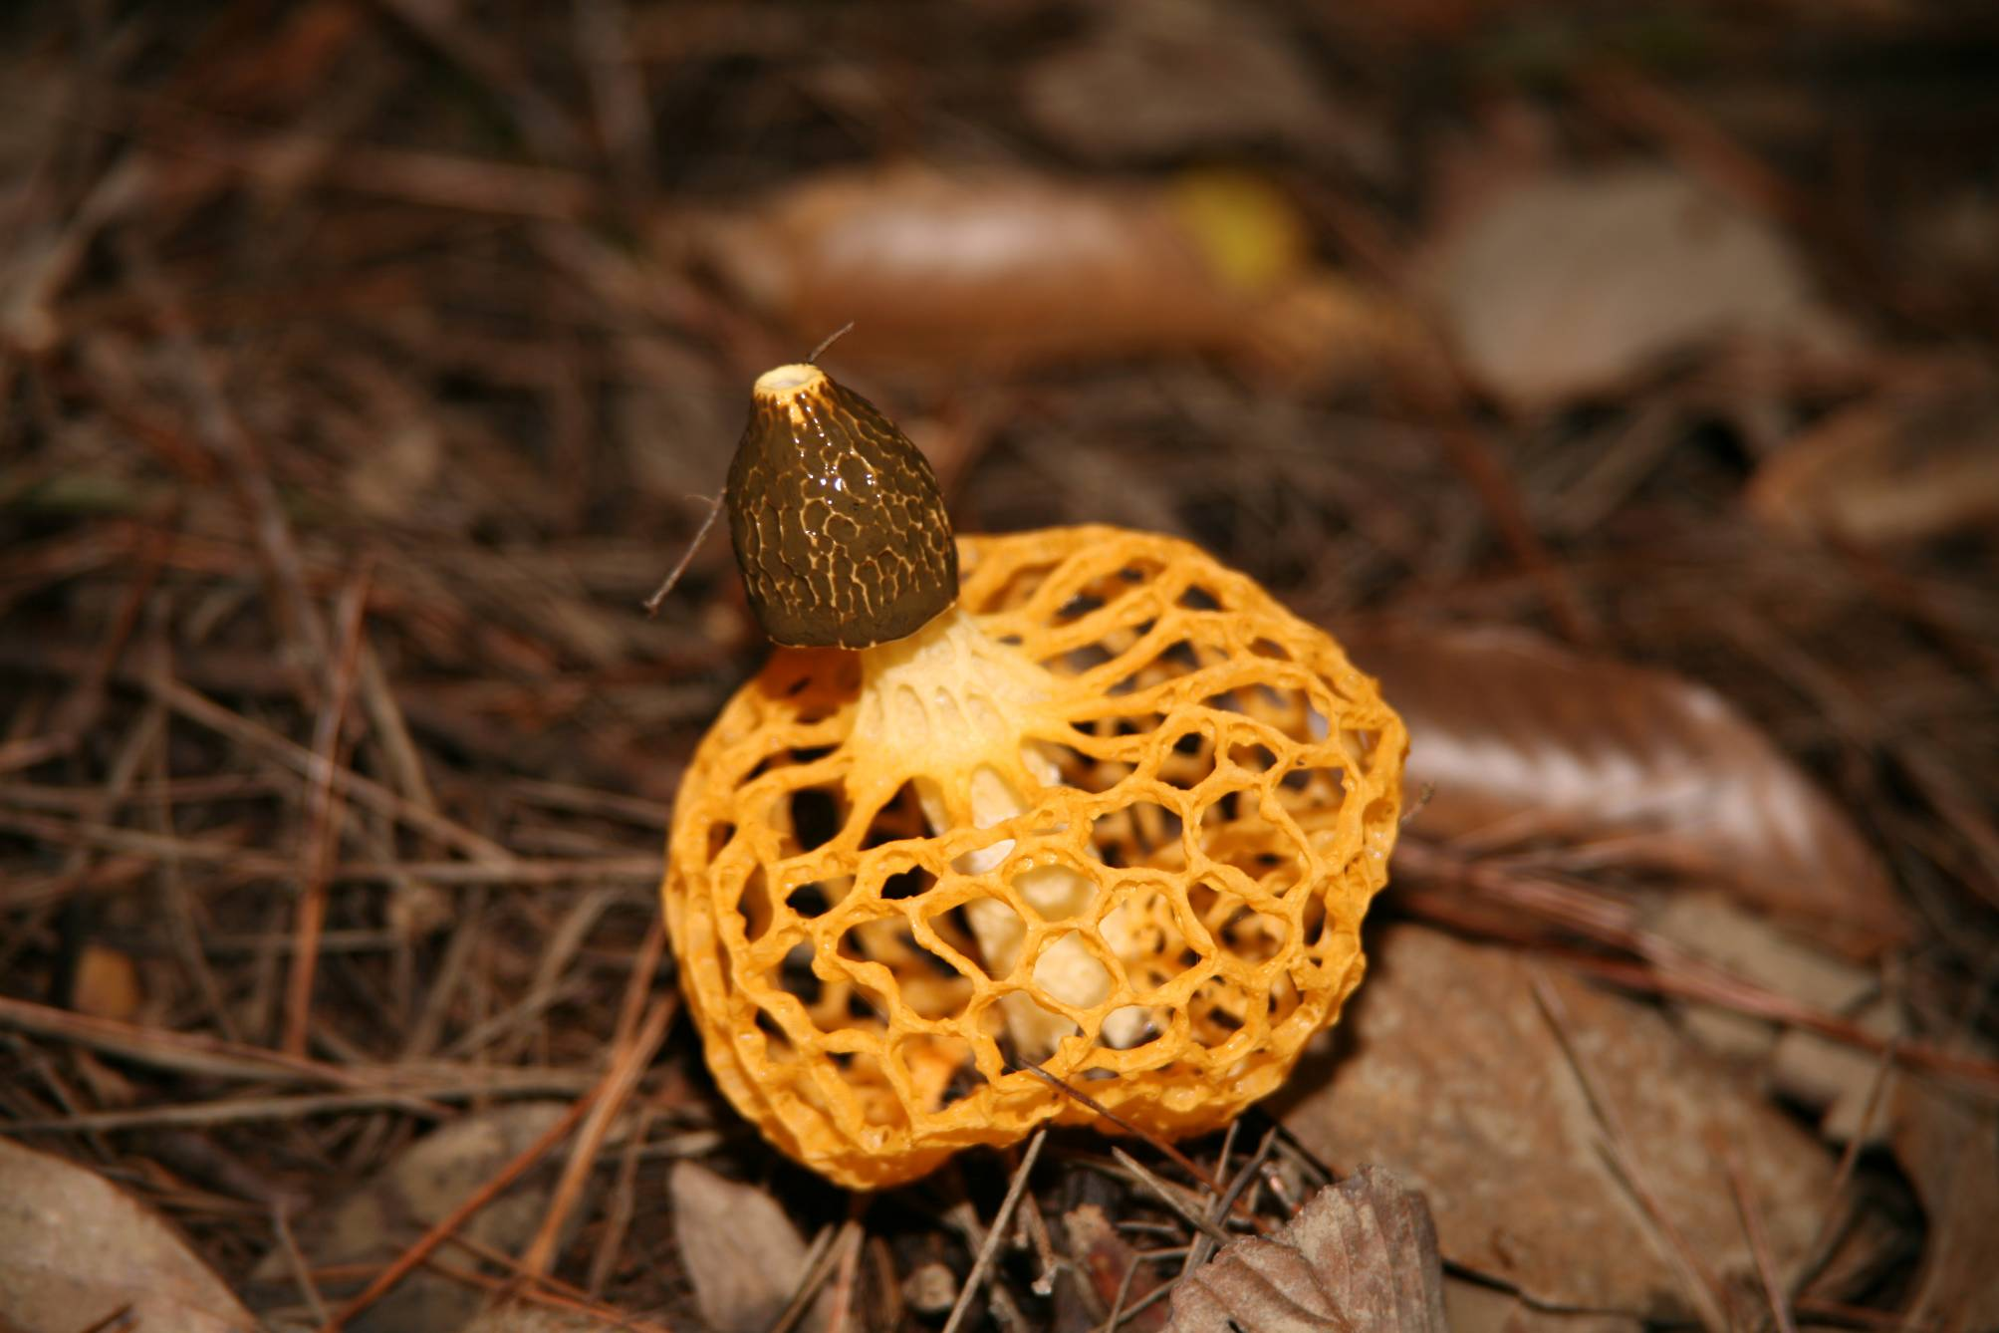

Slide 11
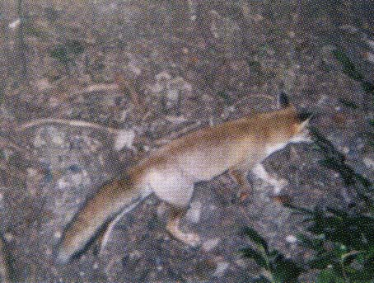
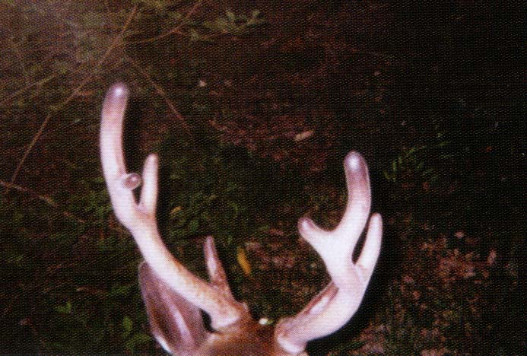
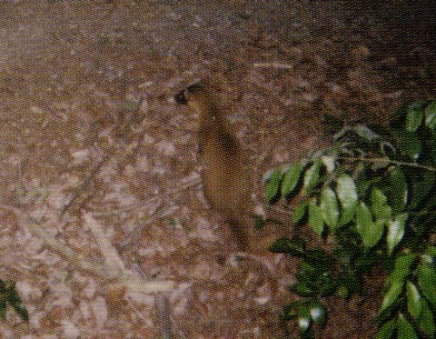
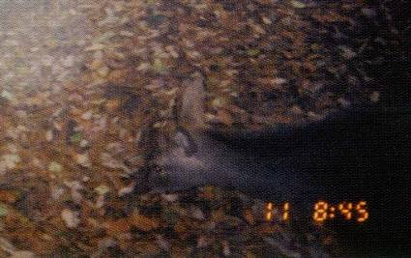
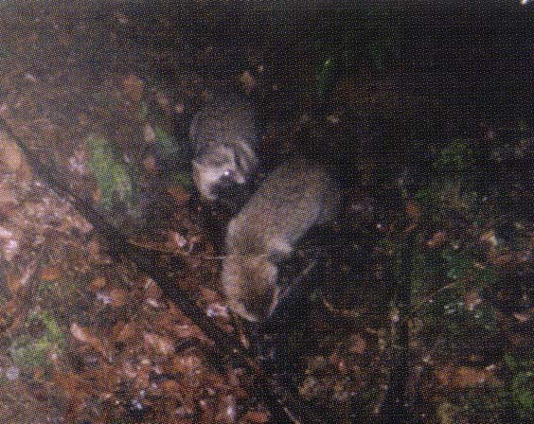
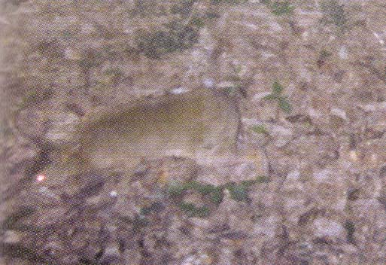
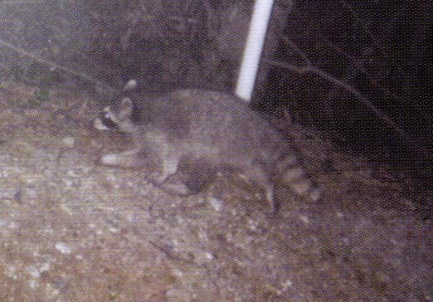
51

Slide 12
１．「龍谷の森」の植生の特徴と簡単な履歴 （航空写真の利用）
琵琶湖
瀬田駅
龍谷の森

Slide 13
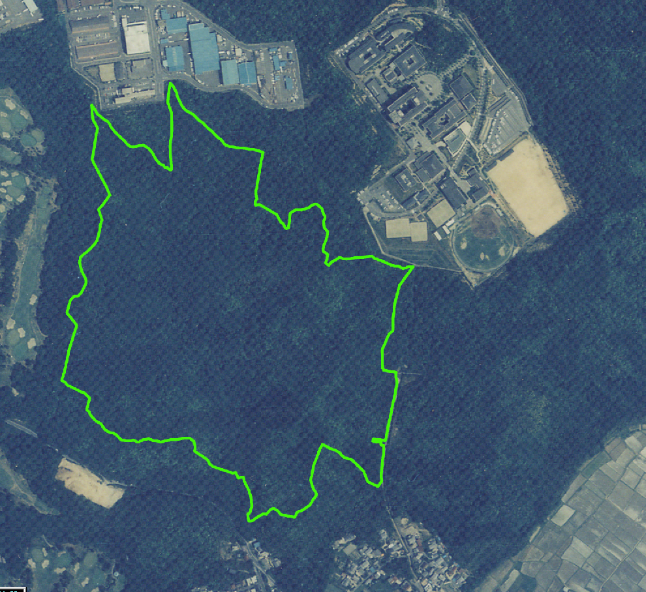
2000

Slide 14
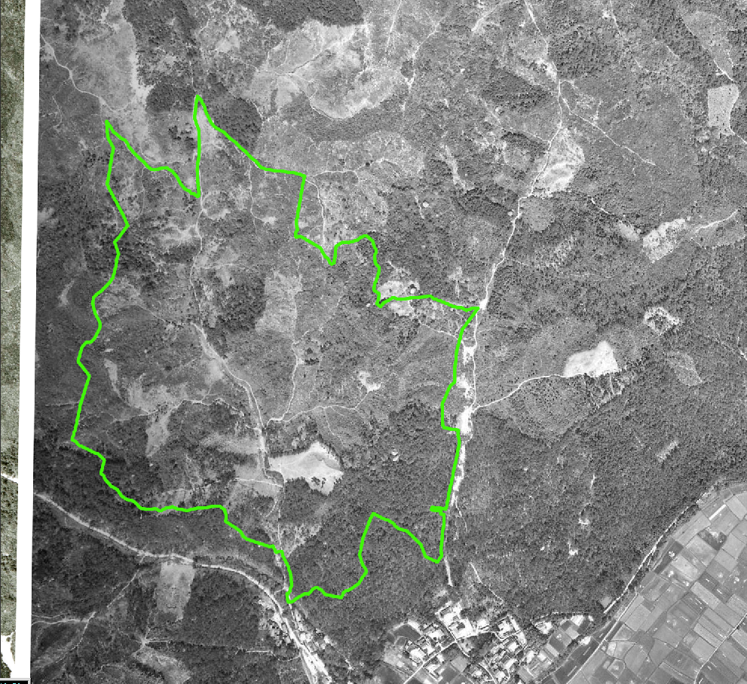
1961

Slide 15
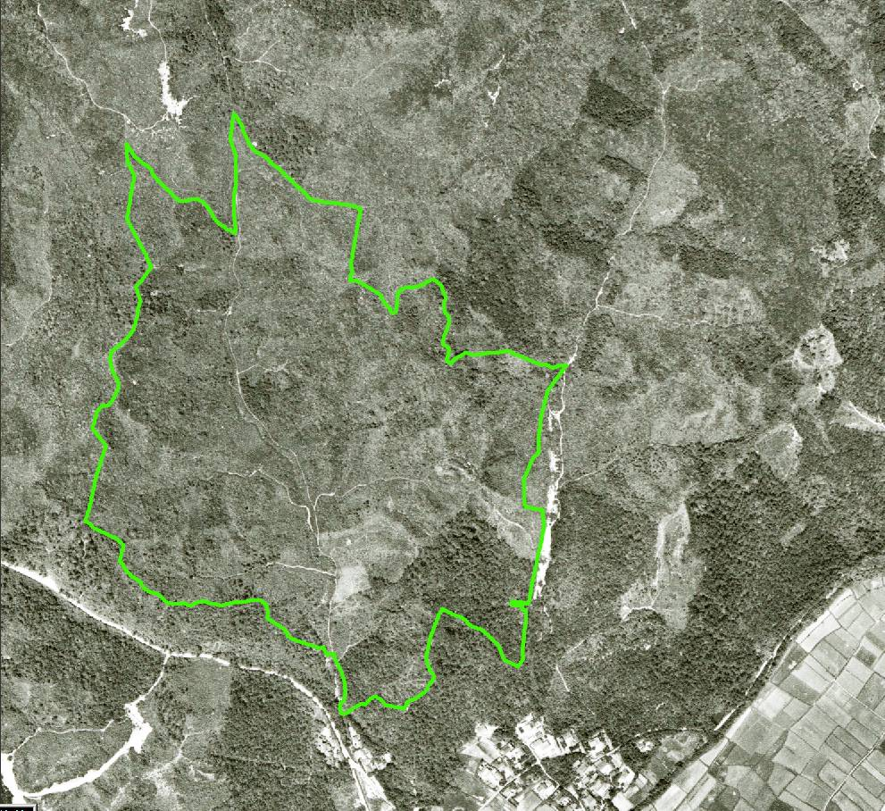
1967

Slide 16
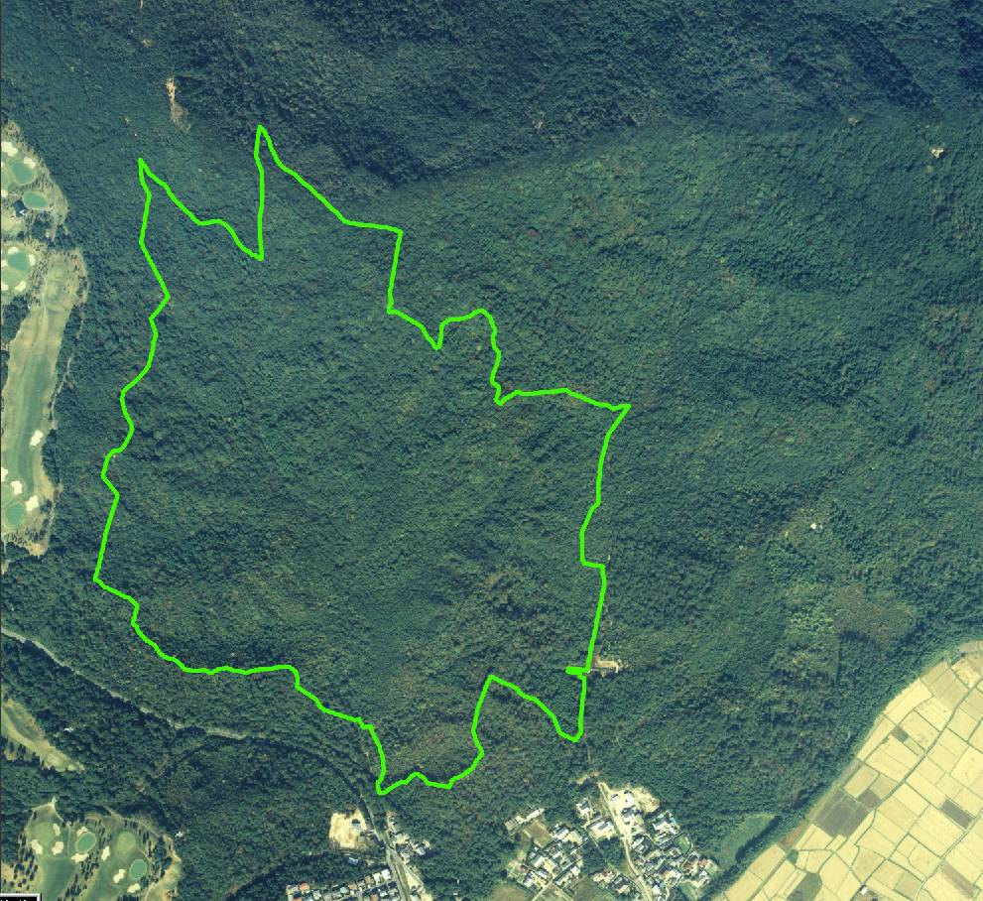
1982

Slide 17
2000

Slide 18
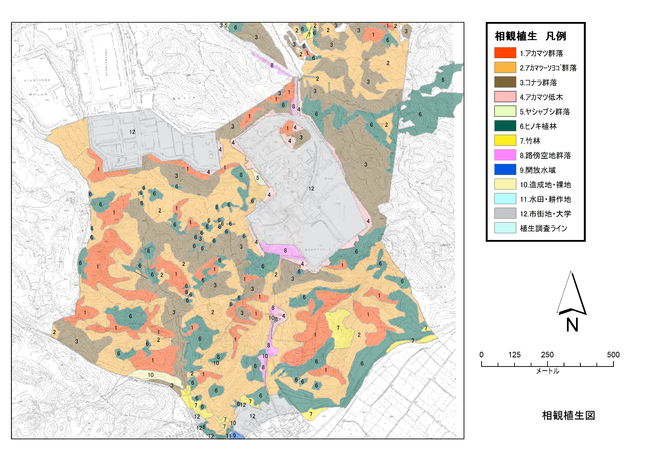

Slide 19
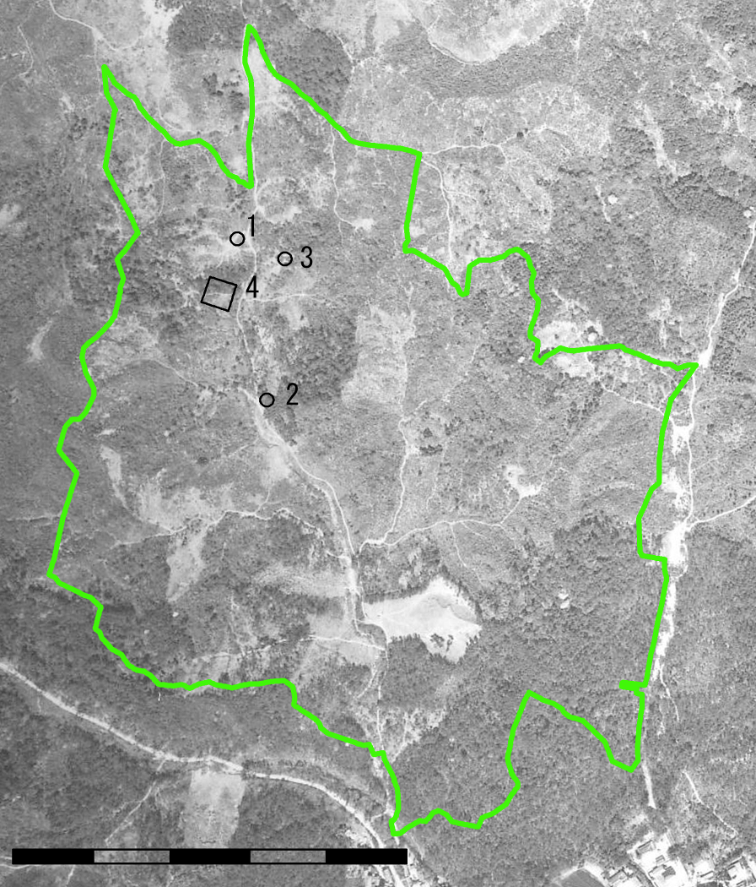
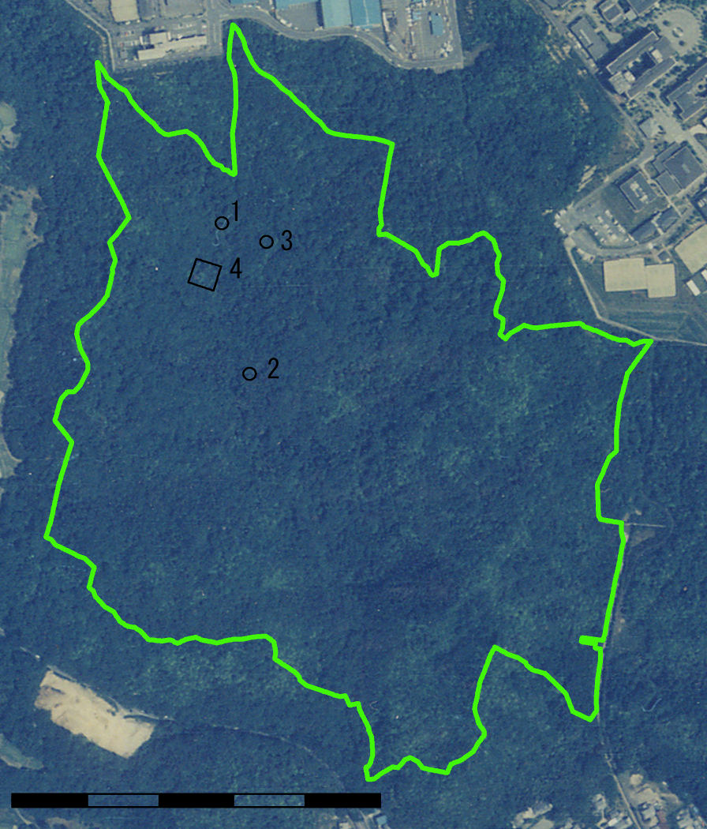
５００ｍ
５００ｍ
図１．「龍谷の森」の航空写真
左は1961年に、右は2000年に撮影されたもの。図中の数字は、１：コナラ二次林、２：ヒノキ人工林、３：気象観測タワー（気象データの観測と渦相関法による二酸化炭素収支の観測）、４：2007年の伐採地を示している。

